Slide 1


GRUPO CONTROL INTERNO DISCIPLINARIO
CIBERACOSO

Slide 2
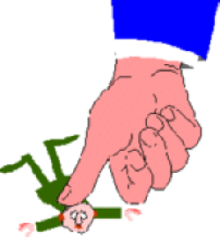

LEY 1010 DE 23 DE ENERO DE 2006
Finalidad Prevenir el ultraje a la dignidad humana en una relación laboral Privada
Pública
Busca Recuperar la cultura del “Buen Trato”
Que las entidades Prevengan conductas de acoso laboral
Reglamenten procedimientos al interior
Definición Conducta Persistente
Demostrable
Ejercida sobre Empleado
Sector Privado
Empleador
Jefe o Superior Jerárquico
- Inmediato Sector
- Mediato Público
Compañero
Subalterno
Cuya finalidad es Producir Miedo
Intimidación
Terror Angustia
Perjuicio Laboral
Desmotivación en trabajo

Slide 3


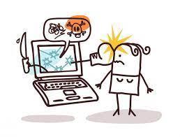
¿QUÉ ES EL ACOSO?
Se podría considerar el acoso como una conducta de naturaleza ofensiva y perturbadora en la que la persona acosada experimenta sentimientos de angustia y malestar.
¿QUÉ ES EL CIBERACOSO?
Tipos de acoso
Acoso escolar
Acoso físico
Acoso inmobiliario
Acoso laboral
Acoso psicológico
Acoso sexual
Ciberacoso
Para la UNICEF es la agresión a través de redes sociales, mediante ataques personales, divulgación de información confidencial, falsa o hacerse pasar por otra persona y enviar mensajes agresivos bajo esa identidad (entre otras conductas).
Tipos de ciberacoso
Ciberacoso en sentido estricto.
Ciberacoso sexual.
Ciberbullying.

Slide 4

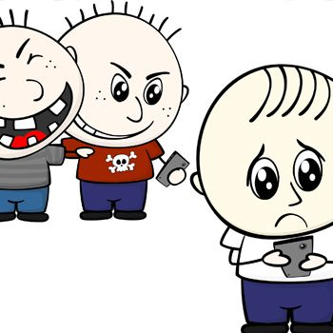
¿CIBERACOSO LABORAL?
Para la OIT se entiende como la ejecución de cualquier comportamiento agresivo contra un individuo o un grupo de víctimas a través de las TIC en el contexto del trabajo.
IMPLICACIONES DEL ACOSO Y EL CIBERACOSO
Según la OIT existen consecuencias psicológicas y fisiológicas negativas frente al acoso laboral o ciberacoso; consecuencias interpersonales y familiares, trastorno de estrés por coacción prolongada, la depresión, la baja autoestima, el abuso del alcohol y, en algunas ocasiones el suicidio.

Slide 5





Sobre el concepto de violencia y ciberacoso en el trabajo, se mantiene una definición unificada en el Convenio 190/19 Art 1.1 así:“(…) conjunto de comportamientos y prácticas inaceptables, o de amenazas de tales comportamientos y prácticas, ya sea que se manifiesten una sola vez o de manera repetida, que tengan por objeto, que causen o sean susceptibles de causar, un daño físico, psicológico, sexual o económico, e incluye la violencia y el acoso por razón de género .(…)”
Y en el artículo 4º se hace referencia a “(…) que todo estado debe adoptar un enfoque inclusivo para prevenir y eliminar la violencia y el acoso en el mundo de trabajo (…)”
Ley 1010/06, Art. 2 “(…) por medio de la cual se adoptan medidas para prevenir, corregir y sancionar el acoso laboral y otros hostigamientos en las relaciones de trabajo (…)”
En Sentencia C 780/07 se indica que “(…) el acoso laboral es una práctica mediante la cual de manera recurrente o sistemática se ejercen contra un trabajador actos de violencia psicológica, física, encaminados a acabar con su reputación profesional o autoestima, lo que pueden generar enfermedades profesionales e inducir a la renuncia del empleado (…)”.
Ley 1221/08 (Decreto reglamentario 0884/12) el teletrabajo como forma de organización laboral, entendido como “(…) el desempeño de actividades mediante el uso de las TIC para el vínculo entre el trabajador y la empresa, sin que de este dependa la presencia del empleado en el sitio de trabajo(…)”.
Ley 2121/21, crea el régimen de trabajo remoto
Decreto 457/2020, a través del cual la mayoría de trabajadores implementaron el trabajo desde casa.
Ley 2088/21 regula el trabajo en casa

Slide 6
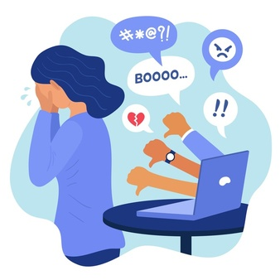

Ejemplo
La aplicación de WhatsApp y el correo electrónico, son herramientas de comunicación en la actualidad, en las relaciones laborales.
Ejemplo
Conductas de Posible Ciberacoso
- Obligar a encender la cámara sin un fin específico.
- Convocar una reunión fuera del horario laboral
- Exigir horarios diferentes, sin una razón justa.
- Enviar correos difamatorios al entorno personal y laboral de la víctima para manipularla.
- Atacar sus datos y equipos informáticos

Slide 7

GRUPO CONTROL INTERNO DISCIPLINARIO

